Slide 1
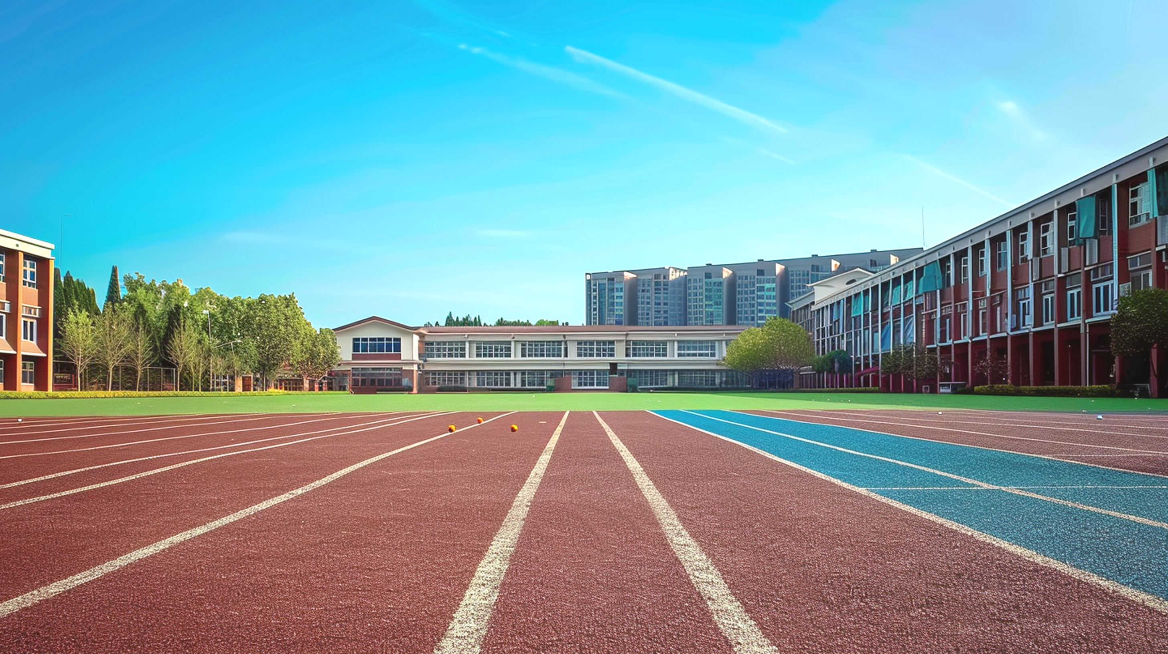
水平五体操模块一教学设计
汇报人
王月
汇报时间
2025.7

Slide 2
模块信息元素
模块目标
模块教材分析
01
02
03
模块学情分析
模块主要教学内容
模块教学重难点
04
05
06
模块开放式学习环境
模块过程结构图
模块检测内容及评价
07
08
09
目录
模块教学反思
模块作业设计
课时教学设计
10
11
12

Slide 3
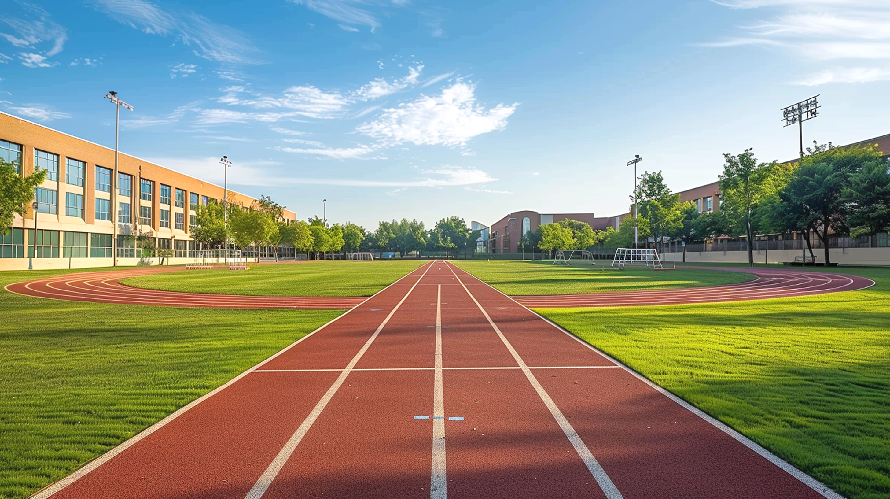
01
PART
模块信息元素

Slide 4
主题与课时
主题
主题：水平五体操模块一
课时
课时：18课时
适用年级：高一年级

Slide 5
02
PART
模块目标

Slide 6
运动能力
01
目标 1
体能状况：通过系统的力量、柔韧、灵敏、平衡与协调训练，学生上肢力量显著增强，能完成 20 次以上标准俯卧撑，引体向上（男生）达到 8 - 10 次，女生能完成相应辅助引体动作；腰腹力量提升，可连续完成 40 次仰卧起坐；关节活动度大幅增加，劈叉、横叉等柔韧动作完成度提升，身体平衡与协调能力显著提高，能在平衡木上完成稳定行走和简单转体动作。同时，心肺功能得到改善，可适应高强度、连续的体操训练与展示活动。

Slide 7
目标 2
02
运动认知与技战术运用:学生全面深入了解体操运动的起源、发展、分类及特点，熟悉国内外重要体操赛事；熟练掌握技巧类和器械类（双杠为主）的基本技术动作，理解动作的力学原理和技术关键。在技战术运用方面，能根据自身能力和比赛要求，合理选择和组合动作，制定个人技巧套路或双杠成套动作方案；在小组或集体项目中，能够准确执行团队战术安排，与队友默契配合，有效利用空间和时间完成动作组合，展现出良好的战术意识和协作能力。

Slide 8
目标3
03
体育展示与比赛：学生能够在规定时间内，高质量、规范地完成一套具有一定难度和观赏性的体操个人或集体动作，动作衔接流畅、节奏感强，充分展现体操的美感和力量。在展示与比赛过程中，能保持稳定的竞技状态，发挥出训练水平，根据现场情况灵活调整动作表现；学会在比赛中尊重对手、遵守比赛流程，具备良好的比赛礼仪和竞技素养，能够在比赛中展现出自信、积极的精神风貌。

Slide 9
健康行为
体育锻炼意识与习惯：通过课程学习和活动引导，激发学生对体操运动的浓厚兴趣，使学生深刻认识到体操锻炼对身心健康的重要性，主动将体操纳入日常锻炼计划，每周至少自主进行 3 次、每次 30 分钟以上的体操练习，养成长期坚持体育锻炼的良好习惯，形成终身体育意识。​
健康知识掌握与运用：学生系统掌握体操运动中的健康知识，包括运动损伤的预防措施（如热身、拉伸的正确方法和重要性）、常见运动损伤的处理方法（如扭伤、拉伤的应急处理）、合理的营养搭配对体操训练的影响（如碳水化合物、蛋白质的补充时机和量）等。在实际训练和生活中，能够运用所学健康知识，科学安排训练计划，合理调整饮食结构，保障自身健康，有效预防运动损伤的发生。

Slide 10
健康行为
情绪调控：引导学生在体操训练和比赛中学会调节情绪，面对训练中的困难和挫折（如难以掌握高难度动作、比赛失误等），能够保持积极乐观的心态，采用正确的方法（如自我鼓励、深呼吸放松等）缓解焦虑、沮丧等负面情绪；在取得进步和成绩时，能够保持冷静和谦逊，避免骄傲自满，以平和、稳定的情绪状态投入到体操学习和锻炼中。​
环境适应：培养学生在不同环境下进行体操训练和比赛的适应能力，无论是室内体操馆、室外场地，还是面对不同的天气条件、比赛氛围等，都能迅速调整状态，发挥出应有的水平。同时，学生能够适应与不同性格、技能水平的队友合作训练和比赛，在团队环境中保持良好的心态和协作能力，共同应对各种挑战。

Slide 11
体育精神：在体操训练和比赛中，培养学生勇于挑战自我、超越极限的体育精神。面对高难度的体操动作和复杂的训练任务，鼓励学生克服恐惧心理，勇敢尝试，坚持不懈地追求进步；在遇到困难和挫折时，培养学生坚韧不拔的意志品质，不轻易放弃，通过不断努力和坚持，突破自我，展现出顽强拼搏、永不言败的体育精神风貌。​
体育道德：强化学生的体育道德观念，使其严格遵守体操比赛规则和体育道德规范。在训练和比赛中，尊重裁判的判罚，尊重对手和队友，杜绝任何作弊、恶意犯规、不文明言行等行为；倡导公平竞争，以良好的体育道德风尚参与体操活动，树立正确的胜负观，认识到比赛的过程和体育道德的重要性不亚于比赛结果。​
体育品德：通过体操学习和集体活动，培养学生的责任感、团队合作精神和集体荣誉感。在集体项目中，学生能够明确自己的角色和责任，积极主动地与队友沟通协作，相互支持和帮助，为实现团队目标共同努力；在团队面临困难时，勇于承担责任，发挥自己的优势，带领团队克服困难；同时，珍惜团队荣誉，将个人的表现与团队的利益紧密结合，为团队的成功贡献力量 ，在体操运动中塑造良好的体育品德。
体育品德

Slide 12
03
PART
模块教材分析

Slide 13
教材价值与地位
（一）教材价值与地位​
体操教材在高中体育与健康课程中具有独特而重要的价值与地位。体操运动作为一种综合性的身体运动形式，能够全面锻炼学生的身体，促进身体各部位的协调发展，提高学生的身体素质和运动能力。同时，体操对学生的身体姿态、动作协调性、节奏感和表现力等方面有着极高的要求，通过体操学习，学生能够塑造优美的身体形态，培养良好的审美情趣和艺术修养。此外，体操运动所蕴含的挑战自我、追求卓越的精神以及严格的规则意识，对于培养学生的体育品德和意志品质具有不可替代的作用。它不仅是学生强身健体的重要手段，更是促进学生全面发展、培养健全人格的有效途径，在整个高中体育课程体系中占据着不可或缺的核心地位。

Slide 14
技能特点
特点 1
精确性与规范性：体操动作对身体各部位的位置、角度、力度和运动轨迹都有极为精确的要求，学生必须严格按照动作规范进行练习，才能准确完成动作，展现出体操的美感和技巧性。
特点 2
综合性与协调性：体操动作往往涉及身体多个部位的协同运动，需要学生具备良好的身体协调性和平衡能力。一个简单的体操动作可能需要上肢、下肢、躯干以及头部等部位的密切配合，共同完成复杂的动作组合。
特点 3
节奏感与表现力：体操运动注重动作的节奏感和表现力，学生需要根据音乐的节奏或动作本身的内在节奏，合理安排动作的速度、力度和停顿，使动作富有韵律感和美感。同时，学生还要通过面部表情、肢体语言等方式展现出自信、积极的精神风貌，赋予体操动作以生命力和感染力，使观众能够感受到体操运动的独特魅力。
特点 4
渐进性与挑战性：体操技能的学习具有明显的渐进性，学生需要从简单的基础动作开始练习，逐步掌握难度更高、技术更复杂的动作。

Slide 15
04
PART
模块学情分析

Slide 16
认知特点
（一）认知特点​
高一年级学生正处于从形象思维向抽象思维加速过渡的关键时期，他们对新鲜事物充满好奇心和探索欲望，具备较强的学习能力和求知欲。在体操学习中，学生能够理解较为复杂的体操理论知识和技术原理，但需要通过直观的演示、生动的案例和实际的操作来加深对知识的理解和掌握。他们开始注重对动作技术的分析和思考，能够在教师的引导下，对自己和他人的体操动作进行评价和反思，具有一定的自主学习和探究学习的能力。

Slide 17
身心发展特点
生理特点
心理特点
高一年级学生身体发育迅速，各项身体素质处于快速增长阶段。他们的肌肉力量逐渐增强，尤其是大肌肉群的发育较为明显，但小肌肉群的控制能力和协调性还有待进一步提高。学生的心肺功能不断提升，具备了一定的耐力基础，但在进行高强度、长时间的体操训练时，仍容易出现疲劳。此外，学生的骨骼硬度较小、韧性较大，关节活动范围相对较大，但骨骼和关节的稳定性相对较弱，在进行体操训练时需要注意合理安排训练强度和保护措施，避免运动损伤。
在心理方面，高一年级学生的自我意识进一步增强，自尊心和自信心较为强烈，渴望在体育活动中展现自己的能力，获得他人的认可和尊重。他们对体育活动的兴趣逐渐分化，部分学生对体操运动表现出浓厚的兴趣，而另一部分学生可能由于对体操的认知不足或自身身体素质等原因，对体操学习存在一定的畏难情绪。同时，学生的情绪波动较大，在面对体操训练中的困难和挫折时，容易出现焦虑、沮丧等负面情绪，需要教师及时给予关注和引导。

Slide 18
技能基础
01
高一年级学生在初中阶段可能接触过一些简单的体操内容，如广播体操、韵律操等，对体操运动有一定的初步认识和基础。但由于初中阶段体育教学的侧重点和课时安排等因素的影响，学生的体操技能水平参差不齐，部分学生可能仅掌握了一些最基本的体操动作，动作的规范性和准确性有待提高；而少数有体操特长或参加过相关训练的学生，则具备相对较高的技能水平。总体而言，学生在进入高中阶段的体操学习时，需要教师根据学生的实际技能基础，进行有针对性的分层教学和个性化指导，满足不同学生的学习需求，促进全体学生的共同发展。

Slide 19
05
PART
模块主要教学内容

Slide 20
内容要求 | 主要核心内容 | 课时分布 | 课时结构化体现
基本知识与技能 | 基础知识：- 体操安全准则与运动文化- 项目分类与特点 基本技能：- 支撑类（双杠支撑移行）- 摆动类（单杠悬垂摆动）- 滚翻类（前滚翻直腿起）- 空翻诱导训练 | 1、2、4、7、13 | 课时1：安全知识+器材检查 课时2：双杠支撑移行 课时4：单杠悬垂摆动 课时7：蹦床团身跳课时13：自选项目高难度突破
技战术运用 | 组合动作衔接（前滚翻→纵叉）- 器械组合应用（双杠前摆下→滚翻）- 成套编排策略- 创编实践（音乐-动作契合） | 3、5、8、9、12、14 | 课时3：前滚翻直腿起→纵叉 课时5：双杠前摆下→前滚翻 课时8：单杠组合技 课时9：平衡木综合 课时12：成套编排原则 课时14：小组创编实践
一般体能和专项体能 | 专项体能：- 推撑力量（倒立爬行）- 空中定向（转体反应）- 成套动作耐力- 爆发力补偿 | 4、10、11、15 | 课时10：倒立爬行+转体反应 课时15：成套耐力+爆发力（注：课时4、11为技能类）
展示与比赛 | 课课赛：- 支撑耐力接力- 动作质量评分赛- 连贯性计时赛小赛季：- 班级体操锦标赛（预赛/决赛） | 7、12、16-18 | 课时6：单项技能挑战赛 课时11：体操模拟全能赛 课时16：锦标赛预赛 课时17：锦标赛决赛 课时18：颁奖反思
规则与裁判方法 | - FIG简化规则（难度/完成分）- 保护帮助规范- 创编评分维度（技术/艺术/表现力）- 赛事流程管理 | 渗透在“基本知识与技能、技战术运用、一般体能和专项体能、展示与比赛”
观赏与评价 | - 奥运经典动作解析- 小组创编成果互评- 赛事表现分析- "3星1建议"评价法

Slide 21
16-18班级体操锦标赛
• 16课时：预赛（规定动作）
• 17课时：决赛（自编成套）
• 18课时：颁奖与反思
15.赛前体能储备：成套动作耐力训练
14.创编实践：小组自编成套动作
14.创编实践：小组自编成套动作
14.创编实践：小组自编成套动作
13.专长深化： 自选项目高难度动作突破
12. 战术应用：成套动作编排原则
难度动作分布策略
12. 战术应用：成套动作编排原则
难度动作分布策略
12. 战术应用：成套动作编排原则
难度动作分布策略
11.体操模拟全能赛
自选2项器械+1项技巧
9.平衡类综合：平衡木交叉步+转体180°
10.体操专项体能：
推撑力量（倒立爬行）
9.平衡类综合：平衡木交叉步+转体180°
8.单杠组合技：翻身上→支撑后回环→弧形下
8.单杠组合技：翻身上→支撑后回环→弧形下
7.空翻诱导训练： 蹦床团身跳
6.单项技能挑战赛
5.器械组合应用： 双杠支撑前摆下→前滚翻
5.器械组合应用： 双杠支撑前摆下→前滚翻
4. 摆动类技能：• 单杠悬垂摆动
• 跳箱分腿腾越预摆
3.组合动作初阶：前滚翻直腿起→纵叉
3.组合动作初阶：前滚翻直腿起→纵叉
2.支撑类基础技能
1.体操安全与运动文化
基本知识与技能
技战术运用
技战术运用
一般体能与专项体能
体育展示与比赛

Slide 22
06
PART
模块教学重难点

Slide 23
学生学习的重难点
重点
难点
学生能够熟练掌握体操的基本技术动作，形成正确的动作定型；理解和运用体操的技战术知识，提高在展示或比赛中的运动表现；通过体能训练，有效提升身体素质，满足体操运动的需求；培养学生对体操运动的兴趣和积极参与的态度，形成良好的运动习惯。​
提高学生在复杂动作和高难度动作中的身体控制能力和协调性，确保动作的准确性和稳定性；培养学生的体操表现力和艺术感染力，使其能够在展示或比赛中充分展现出体操运动的美感和魅力；克服学生在学习过程中可能出现的畏难情绪和心理障碍，增强学生的自信心和毅力，保持持续的学习动力。
01
02

Slide 24
学习内容的重难点
重点
技巧项目中的滚翻、倒立、平衡和翻腾动作，以及器械体操项目（如双杠）中的支撑、摆动、转体等基本动作技术是学习的重点内容，这些动作是构成体操运动的基础，直接影响学生的学习效果和运动表现。
难点
高难度翻腾动作（如后手翻、前空翻）和复杂器械动作组合（双杠成套动作）的学习与掌握；体操动作与音乐、节奏的完美融合，提升艺术表现力；在高强度训练和比赛压力下，保持良好心理素质和稳定发挥水平。​
（

Slide 25
教学组织的重难点
重点
难点
运用分解练习法、游戏教学法、情境教学法降低学习难度，激发学习兴趣；通过示范法、纠错法、对比法强化动作规范；利用小组合作学习法培养学生团队协作能力。
针对学生个体差异，灵活调整教学方法和训练强度；运用信息化手段（视频分析软件、动作捕捉技术）辅助教学，提高动作纠错和技能提升效果；有效引导学生克服心理障碍，保持积极学习心态。

Slide 26
教学方法的重难点
重点
运用分解练习法、游戏教学法、情境教学法降低学习难度，激发学习兴趣；通过示范法、纠错法、对比法强化动作规范；利用小组合作学习法培养学生团队协作能力。
难点
针对学生个体差异，灵活调整教学方法和训练强度；运用信息化手段（视频分析软件、动作捕捉技术）辅助教学，提高动作纠错和技能提升效果；有效引导学生克服心理障碍，保持积极学习心态。

Slide 27
07
PART
模块开放式学习环境

Slide 28
模块开放式学习环境
（一）物理环境​
配备标准体操垫、双杠、平衡木等器材，定期检查维护，确保安全；设置专门的体操训练馆，地面铺设防滑软垫，配备音响设备，营造良好训练氛围。​
在校园内布置体操文化宣传栏，展示体操明星风采、比赛精彩瞬间，激发学生学习热情。
（二）虚拟环境​
搭建线上学习平台，上传体操教学视频、动作解析课件、比赛集锦等资源，供学生自主学习；开设线上交流论坛，鼓励学生分享学习心得、提出问题。​
推荐使用运动类 APP，如 “每日瑜伽”（辅助柔韧训练）、“Keep”（体能训练计划制定），帮助学生进行课外自主锻炼。
（三）人文环境​
成立学校体操社团，定期组织训练与交流活动；邀请体操教练、运动员到校开展讲座与指导，提升学生专业认知。​
在班级中营造互帮互助的学习氛围，鼓励学生结成学习小组，相互保护、相互评价，共同进步。

Slide 29
08
PART
模块过程结构图

Slide 30
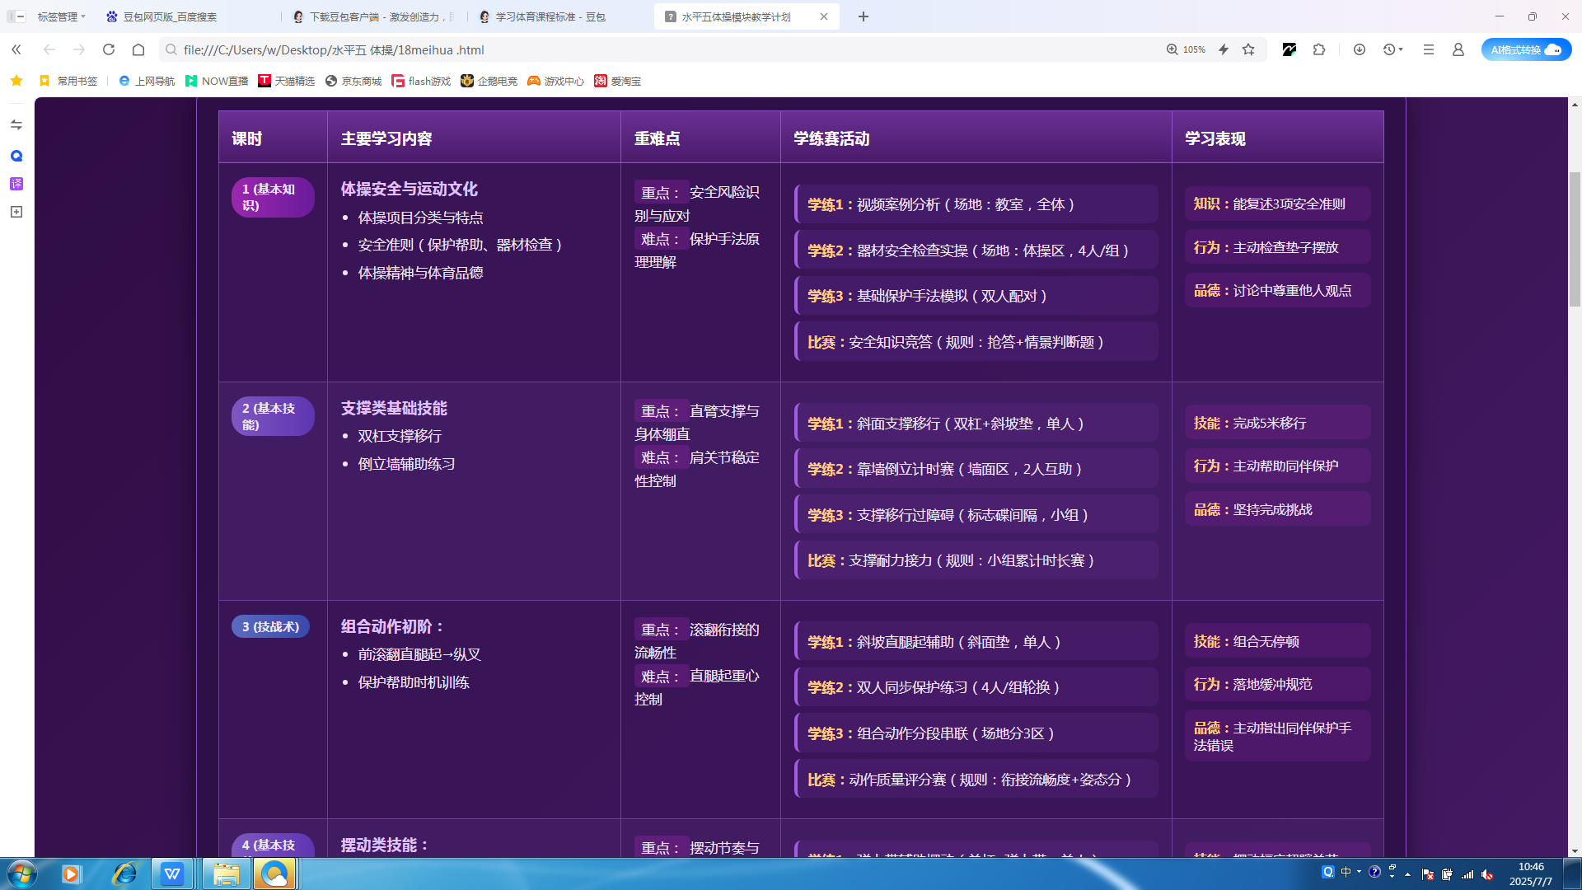

Slide 31
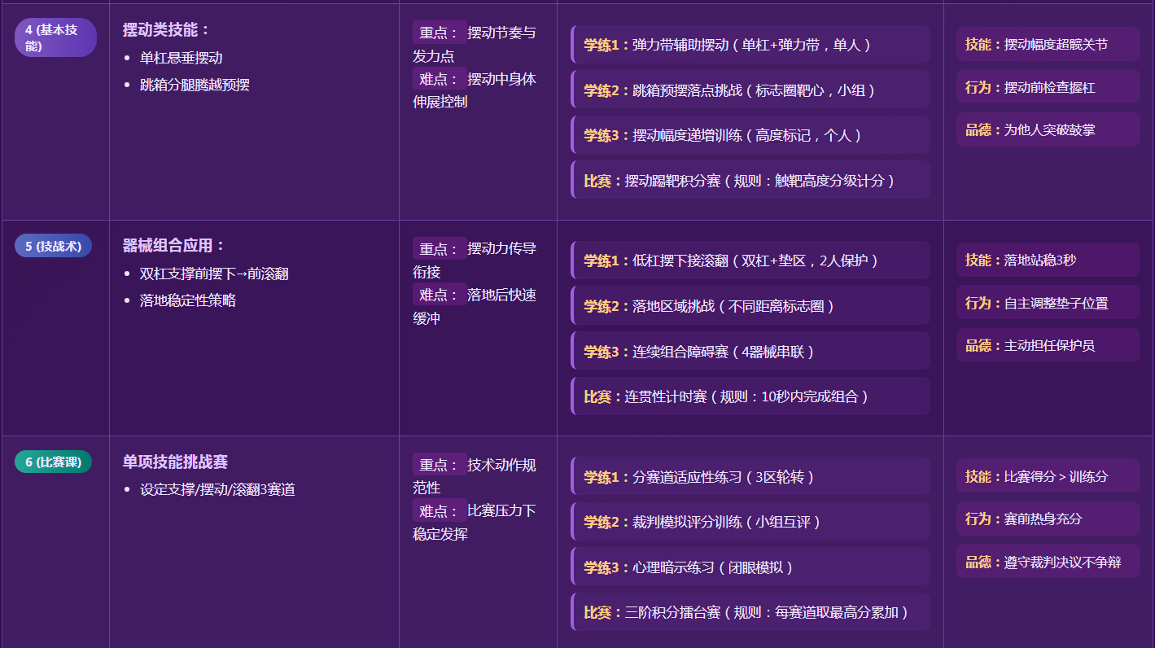

Slide 32
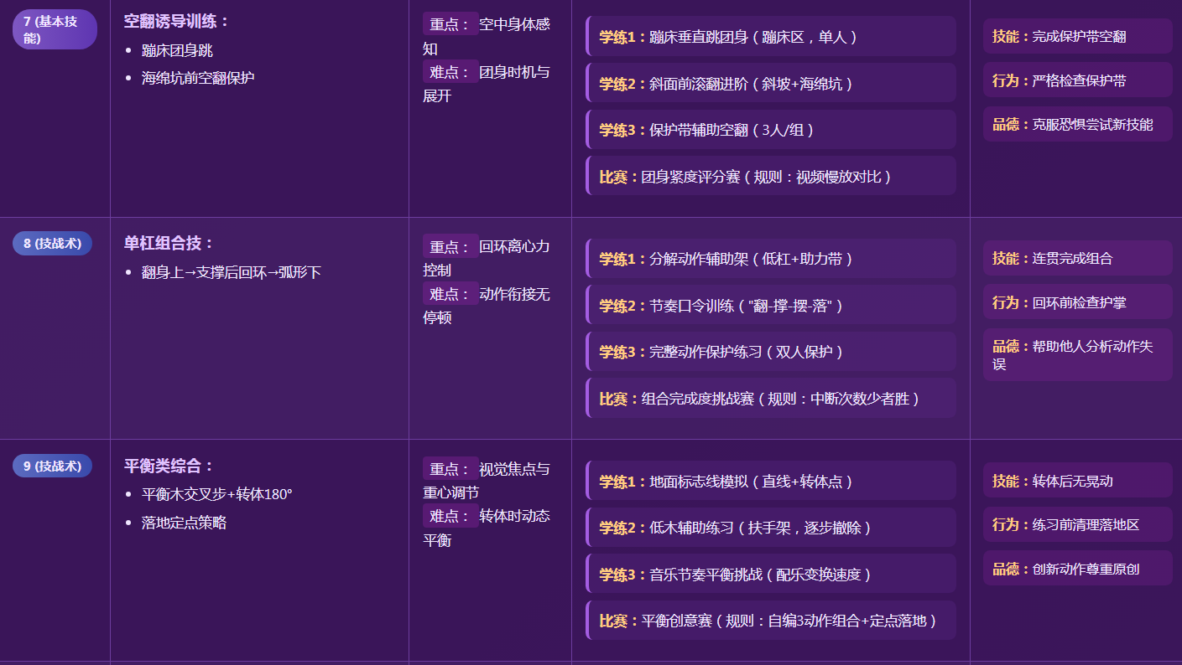

Slide 33
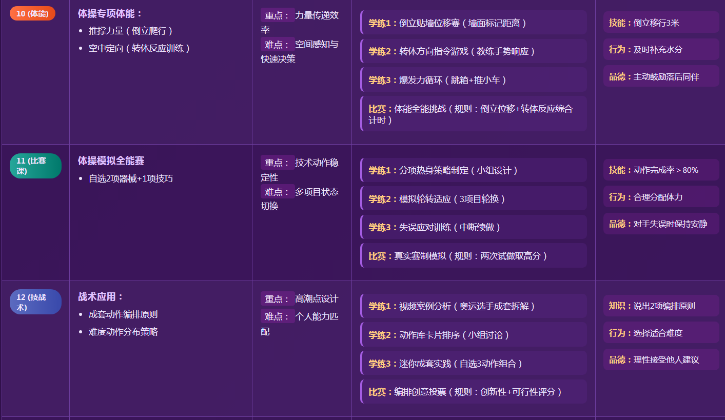

Slide 34
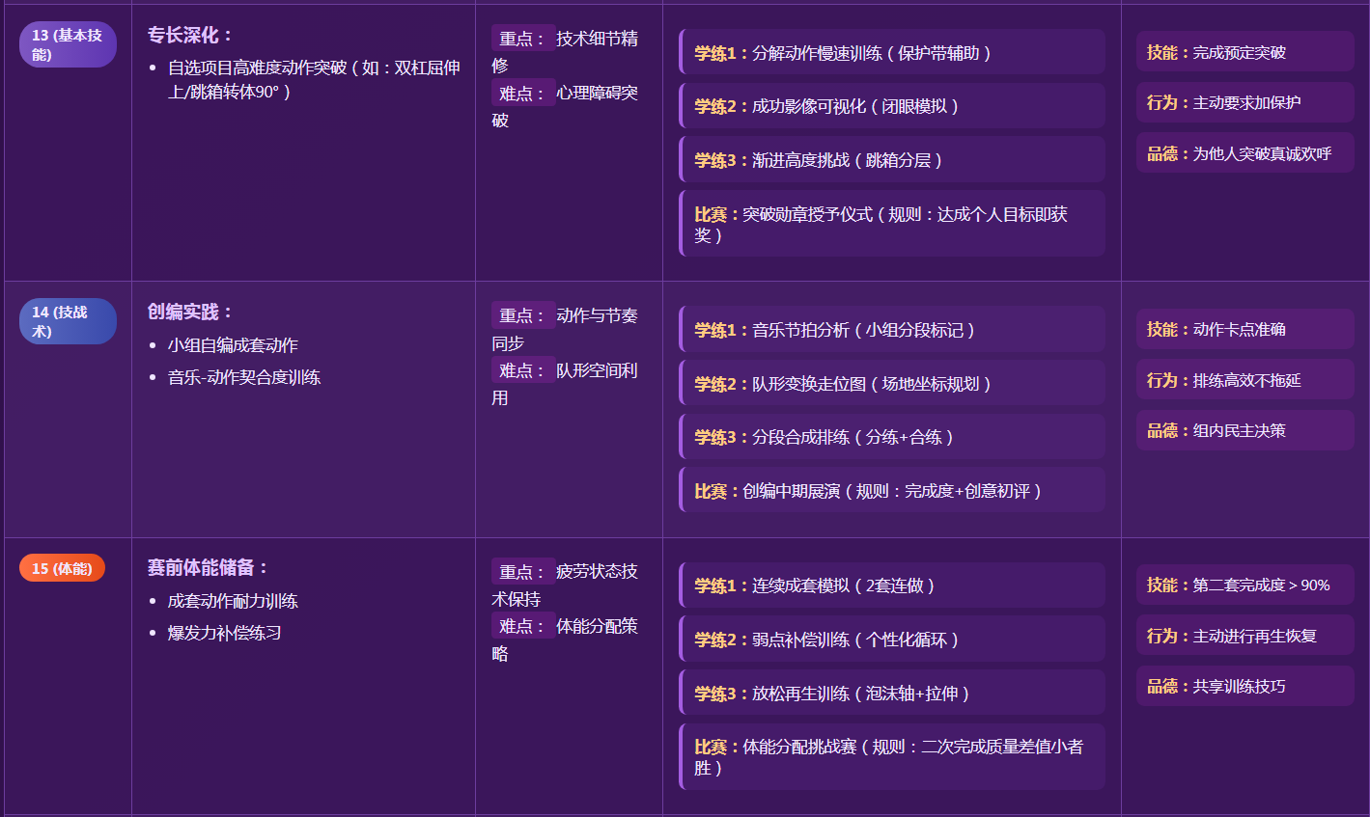

Slide 36
09
PART
模块检测内容及评价

Slide 37
（一）考核内容​
运动能力​
体能测试：进行引体向上（男）/ 斜身引体（女）、坐位体前屈、平衡木行走等项目测试，评估力量、柔韧、平衡素质。​
技能考核：个人完成一套技巧套路或双杠动作组合，从动作规范、难度、流畅性、表现力等方面评分；集体项目考核团队协作与动作完成质量。​
健康行为​
锻炼习惯：统计学生课外自主练习次数、参与体操社团活动情况。​
知识应用：通过笔试考查健康知识掌握程度；观察学生在训练中热身、拉伸、自我保护等行为表现。​
体育品德​
体育精神：观察学生在训练中面对困难的态度与表现。​
体育道德：记录学生在比赛中遵守规则、尊重对手与裁判的情况；评价团队协作中的责任感与奉献精神。​
（二）评价方式​
过程性评价（40%）：包括课堂表现（出勤、参与度、进步幅度）、课外锻炼记录、小组评价等。​
终结性评价（60%）：体能测试成绩（20%）、技能考核成绩（30%）、健康知识笔试（10%）。​
采用教师评价、学生自评、互评相结合的方式，综合评定学生成绩，反馈评价结果并提出改进建议。

Slide 38
010
PART
模块教学反思

Slide 39
（一）目标达成​
通过 18 课时教学，多数学生掌握了体操基本动作，身体素质显著提升，在班级展示与校内比赛中表现出良好的运动能力与团队协作精神。但部分学生在高难度动作学习上仍存在困难，艺术表现力的培养效果未达预期，需在后续教学中加强个性化指导与专项训练。​
（二）课时安排​
整体课时分配合理，但体能训练与技能教学的时间协调需优化。例如，部分学生因体能不足影响技能学习进度，后续可适当增加体能训练比重，并将体能练习与技能训练有机结合。​
（三）教学组织​
分层教学有效满足了不同水平学生需求，但在高难度动作的安全保护组织上存在不足，部分学生因保护不当产生恐惧心理。未来需加强保护方法的教学与演练，确保训练安全。

Slide 40
主要经验与改进
主要经验与改进​
经验方面，游戏教学法、小组合作学习极大提升了学生学习兴趣与参与度；信息化教学手段辅助动作纠错效果显著。
改进方向为进一步开发多样化教学资源，针对学生心理问题设计专门辅导课程，同时加强与校外体操机构合作，拓展学生学习资源与展示平台。

Slide 41
011
PART
模块作业设计

Slide 42
01
周一至周五作业：每日进行 10 分钟柔韧练习，包括压腿、下腰、肩部拉伸（可参考线上教学视频）；完成 15 个俯卧撑（女生可采用跪姿俯卧撑）或 10 次双杠支撑摆动辅助练习（借助低双杠或课桌模拟）。​
周末作业：自主编排一段 30 秒的体操小套路（包含至少 3 个学过的动作），录制视频并上传至班级学习群，与同学分享交流；参与一次户外体育活动（如慢跑、跳绳），时长 20 分钟，提升心肺功能 。
02
03

Slide 43
12
PART
课时教学设计

Slide 45
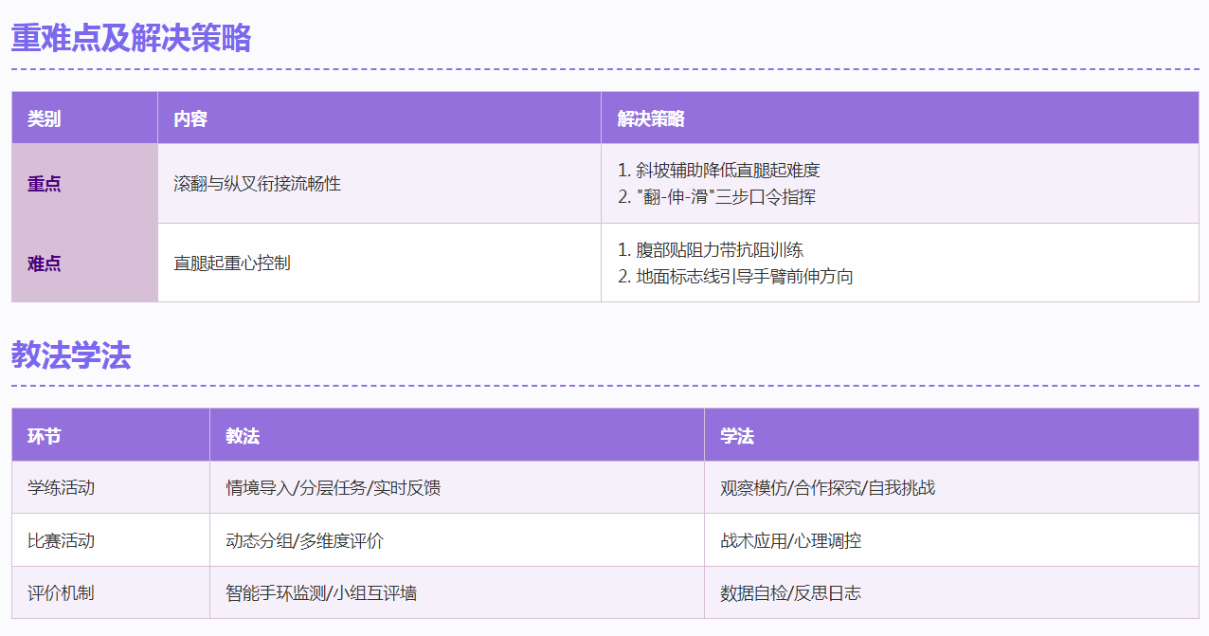

Slide 46
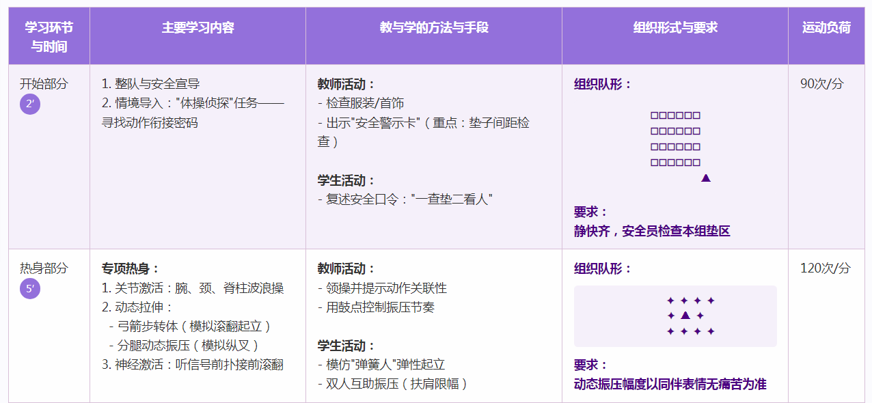

Slide 48
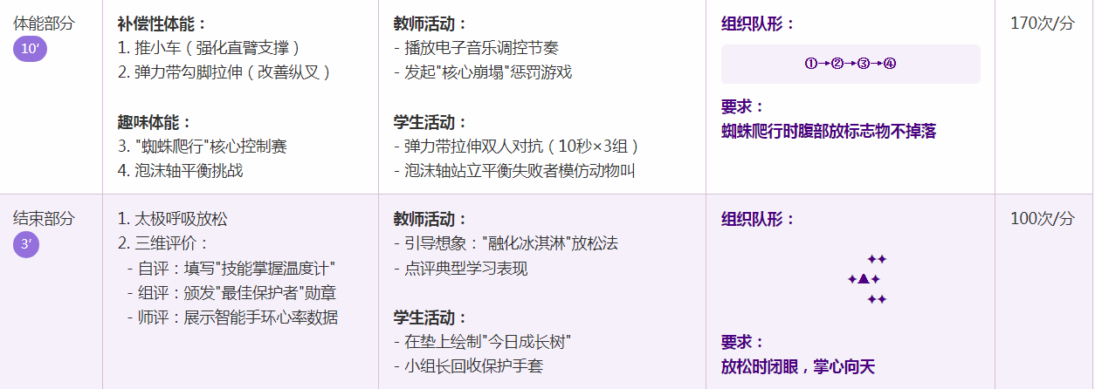

Slide 49
运动负荷预计 | 146次/分
场地器材 | 场地：需要标准体操馆或平整宽敞的运动场地，地面铺设防滑软垫，确保学生在练习技巧动作和器械体操时的安全。双杠需按照学生人数合理摆放，间距保持在 2 - 2.5 米，避免相互干扰；平衡木放置在软垫上，周围预留足够的安全空间。​ 器材：准备充足的体操垫（每人 1 - 2 块）、双杠（根据班级人数配置）、平衡木、握力器、哑铃（轻量级）、弹力带、瑜伽砖等器材。同时配备急救箱，内含绷带、消毒药水、冰袋等应急处理物品，以应对可能出现的运动损伤情况。
安全措施 | 课前检查：对场地和器材进行全面检查，要求学生穿着运动服和防滑运动鞋，去除身上尖锐物品（如钥匙、手表等），避免运动中受伤。​ 保护与帮助：在进行高难度动作（如头手倒立、双杠支撑摆动下）教学时，教师需亲自示范保护与帮助方法，并安排动作熟练的学生或体育委员协助保护。学生之间进行相互保护练习时，教师要在旁监督指导，确保保护动作正确、到位。​ 安全意识教育：在课程开始前，对学生进行安全教育 应急预案：制定详细的应急预案，明确在发生运动损伤（如扭伤、拉伤、骨折等）时的处理流程。
教学反思 | 本次体操模块教学围绕课程目标展开，学生在运动能力、健康行为和体育品德方面均有一定提升。从运动能力来看，多数学生掌握了基础体操动作，但在复杂动作组合和高难度动作的完成上，仍有部分学生存在协调性不足、力量不够等问题，后续教学需加强针对性训练和分层指导。在健康行为培养方面，学生的锻炼意识有所增强，但在健康知识运用和环境适应能力上还需进一步引导，例如在不同场地条件下灵活调整动作表现。体育品德方面，学生团队协作精神和体育道德意识表现良好，但在面对比赛压力时，部分学生的体育精神体现不够，需通过更多模拟比赛和挫折教育加以强化。此外，教学过程中发现，部分教学方法在激发学生兴趣和突破教学难点上效果未达预期，如信息化手段与传统教学融合不够自然，未来需探索更有效的教学方法组合，优化教学过程，提升教学质量。

Slide 50
谢谢大家
POWERPOINT DESIGN
汇报人
AiPPT
汇报时间
2025.7

